Slide 1
Systematic Global Macro
作者:燕柯
2022年11月

Slide 2
Definition
Background
Common characteristics and benefit
Conclusion

Slide 3
Definition
对冲基金作为一种快速成熟的投资选择，可以为投资者提供更多的机会来获得正回报，加强多样化，降低更低的波动性
“系统全球宏观”的对冲基金风格是众多风格当中的一种。广义来说，全球宏观战略代表了一种高度机会主义的投资风格，围绕着国家、区域或全球范围内宏观经济事件的解释。
它们通常在全球固定收益、货币、大宗商品和股票指数和行业中交易期货和远期市场。基于通过统计和历史分析设计出来的机械规则，通过算法做出投资决策。

Slide 4
Strategies
Systematic global macro programs are usually comprised of multiple strategies, most of which can be classified as either trend-following or relative value.
趋势跟踪是最成熟和最成熟的系统交易方式之一。
相对价值策略比趋势跟随策略更具有异质性。这些策略试图利用市场的错误定价。

Slide 5
Definition
Background
Common characteristics and benefit
Methods

Slide 6
Facts
自2008年信贷危机以来，美国的股市表现强劲。随着对这些市场的主要增持配置的风险回报减少，寻求重新平衡股票收益的投资者应考虑将系统型宏观策略作为其对冲基金投资组合的一部分。。
鉴于这些策略提供高水平的多元化，同时拥有提供有吸引力的风险回报长期记录
。对冲基金投资组合的部分目标是提供股票的多元化，系统的宏观战略实现了这一目标
所以对任何现有资产配置，对冲基金配置都是一个很好的补充。

Slide 7
Definition
Background
Common characteristics and benefit
Conclusion

Slide 8
Characteristic
I. Capturing shifting market dynamics
and fundamental factors
To capture these effects, global macro strategies have:
1. The ability to trade across an extensive range of
diversification potential via instruments less commonly traded by typical practitioners.
2. The ability to take both long and short positions across this universe and adapt the positions dynamically to seekperformance throughout market cycles.

Slide 9
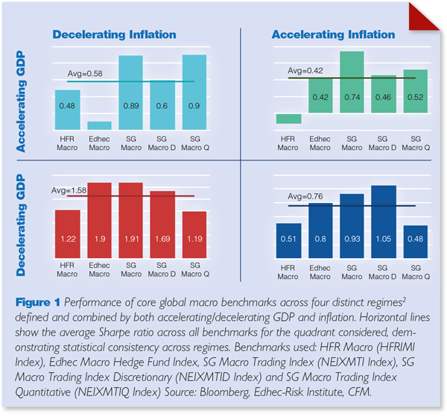
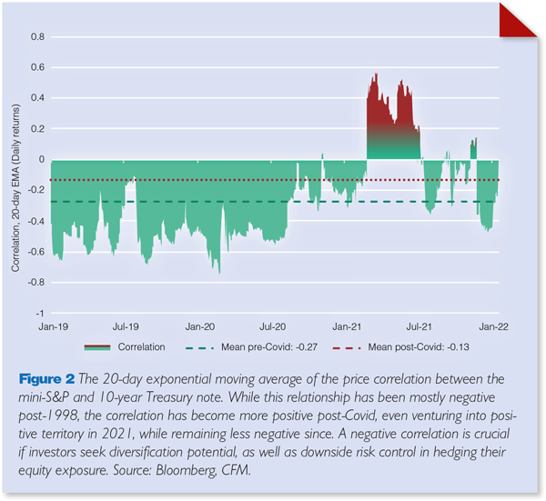
II. Performance throughout various market environments
全球宏观投资的固有特征，以及全球宏观管理者的机会主义态度，已被证明在各种经济环境中具有弹性。很少有资产类别或投资策略在不同的商业或经济周期中提供了如此一致的回报。
performance across multiple business cycles
股票回报率已经变得不那么低，使传统的类似60：40的投资组合处于风险之中。通常依赖债券来对冲股票下跌风险的投资者被迫寻找替代方案，而能够捕捉全球效应的宏观策略则是可行的竞争者。
equity returns having become less negative

Slide 10
Benefit
Broader universe
Rigorous and emotionless process
算法对情绪免疫，并对相同的输入做出相同的响应。它们的响应只会在设计的基础数据的变化下有所变化
系统的投资提供了巨大的规模经济。关于特定基础的获胜策略几乎可以立即在广泛和多样化的基础工具上进行测试和复制。

Slide 11
Rise of dynamic learning techniques to better adapt to changes in market conditions
Ability to track and integrate a wide set of informational inputs
近计算机科学的不断发展引入了自我学习算法，能够在不需要外部干预的情况下调整自己。动态学习源于这种方法，并允许模型在新数据输入系统时修改自己的参数，以更好地适应新的市场条件。
信息和数据一直是宏观驱动战略的核心。算法是一种不知疲倦的工作人员，他们不断地连接到多个数据源，能够快速跟踪和消化千兆字节的数据。

Slide 12
Low correlation with key benchmark asset classes
Low key-man risk
模型开发、测试和维护模型需要一个集体框架，其中信息在多个团队之间共享可自由支配。
算法带来的多样性和异质性为系统的宏观战略提供了潜力，具有额外的多元化潜力。

Slide 13
Portfolios
通过分析四种不同的对冲基金组合，每一种都是针对不同目标优化的结果。目的是根据之前关于衡量风险的讨论来比较和对比这些投资组合。
通过用在1994年1月至2013年3月的历史期间的数据最大化年信息比率,年信息比率,Sortino比率和Calmar比率并分析不同投资组合中的各种指标，并对策略权重进行比较。

Slide 14
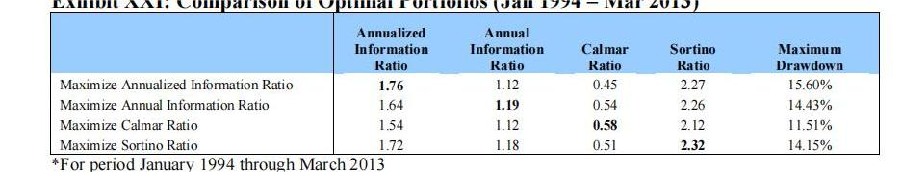
conclusion
值得注意的是，最大化年化信息比率没有纠正月度回报的自相关创造了投资组合最低年度信息比率，最低下降，最低的Calmar比率。使用更全面的风险度量，考虑到更高的矩分布特性以及自相关，导致投资组合具有更好的下降统计数据。正如预期的那样，这些投资组合对于具有有利的高矩和自相关统计的策略有更大的权重。

Slide 15
传统的基于年率波动率计算年化信息比率而不考虑月收益的自相关的方法是有问题的。正确地比较不同战略类型的历史回报需要比粗略地使用年化信息比率更深入的分析。应该无条件地考虑与其他策略类型和资产类别的相关性，包括无条件地和有条件地考虑较差的业绩周期。
结论

Slide 16
Definition
Background
Common characteristics and benefit
Conclusion

Slide 17
Conclusion
市场正在努力应对股票估值过高，收益率过低，且不缺乏不确定性。
全球宏观战略已经准备好地驾驭这些市场，全球宏观战略货币化提供了多种机会。
全球宏观战略并已被证明在不同的经济周期中提供具有吸引力的风险调整回报
投资者应该考虑将系统的宏观战略作为他们的投资组合组合的补充。

